Slide 1

Державний університет телекомунікацій
Кафедра маркетингу
Індивідуальний проект з дисципліни
“Електронний бізнес”
на тему:
“Розроблення стратегії Інтернет-просування товарів ПП«Квіткова мрія»
(виготовлення смачних букетів,
тортів на замовлення, букетів з мила)
студентки МРД-21 Анжеліки Неділько

Slide 2

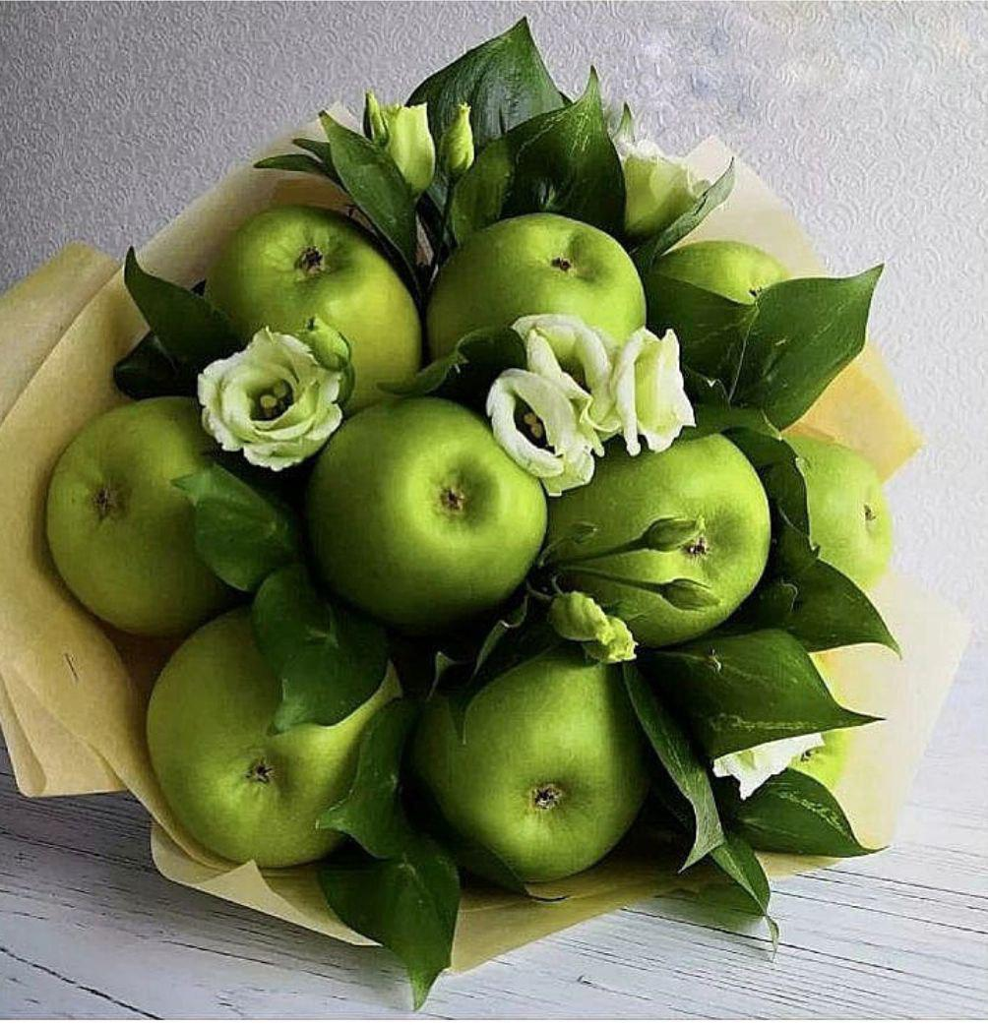
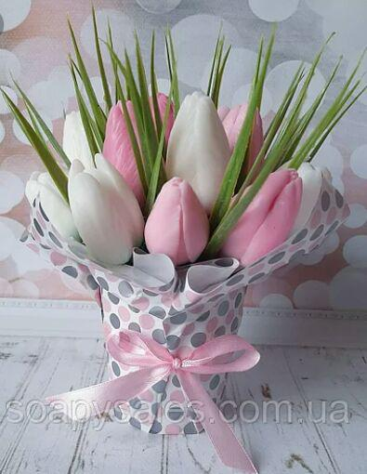
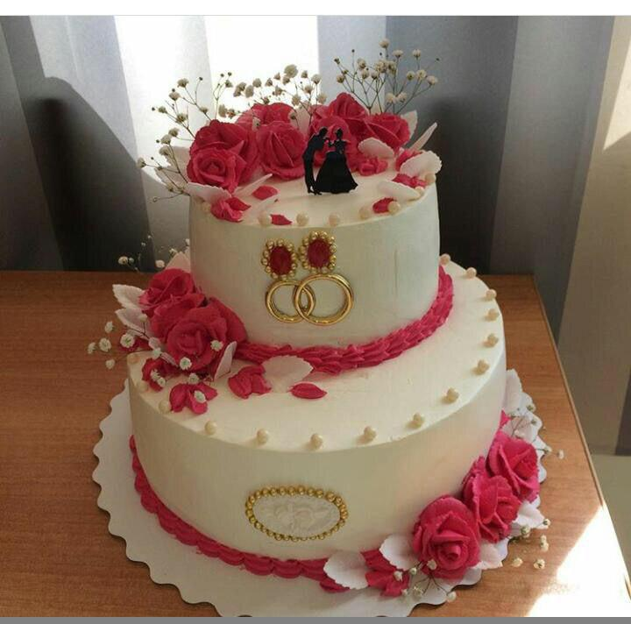
Стратегія просування в Інстаграм товарів ПП «Квіткова мрія»
Смачні букети
Торти
Букети з мила

Slide 3

Про інтернет-магазин «Квіткова мрія» :
Привіт! Ми з села Кобижчі, Бобровицького району, Чернігівської області.
«Квіткова мрія» - це сучасні та корисні товари з оригінальним дизайном, виготовлені з високоякісних натуральних інгредієнтів.
Ідеальні та недорогі подарунки для себе та близьких.

Slide 4
1. Смачні букети ТМ «Квіткова мрія»

Slide 5
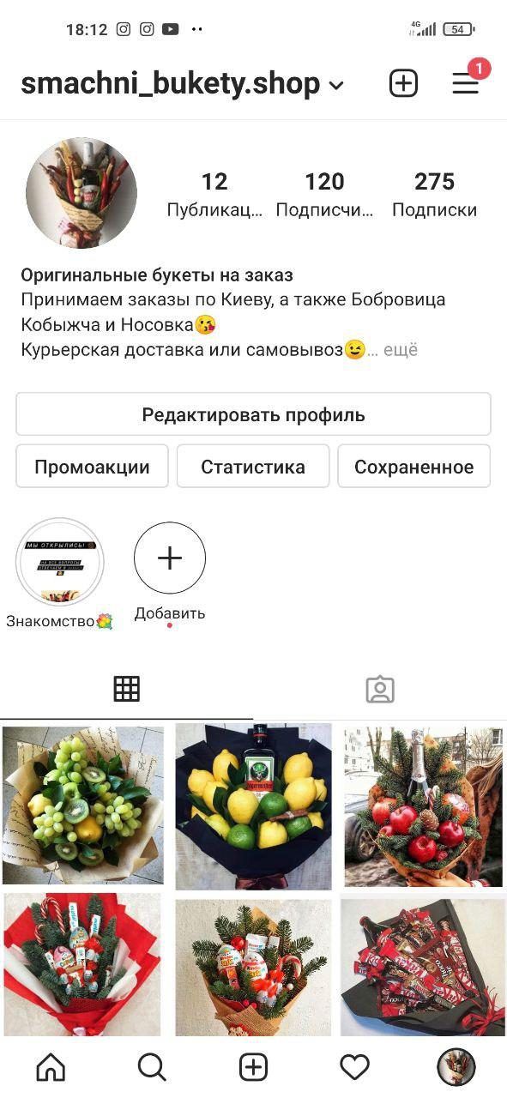
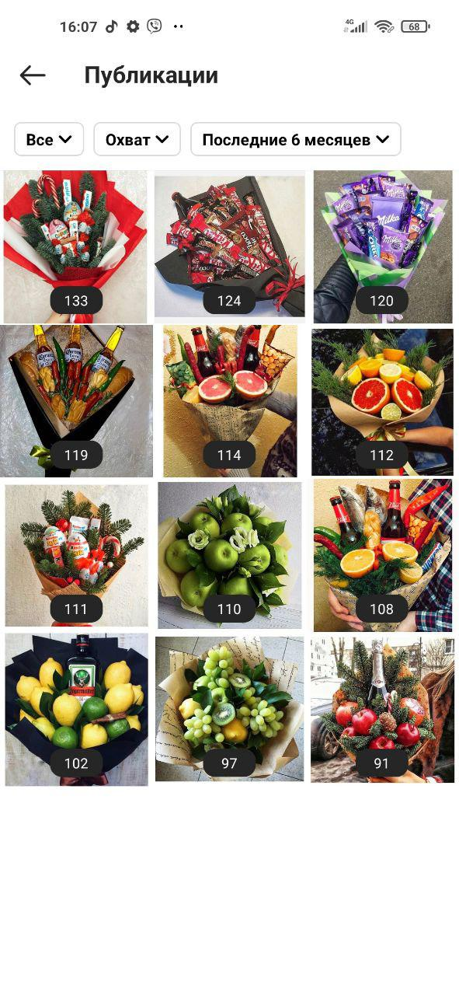
Смачні букети

Slide 6
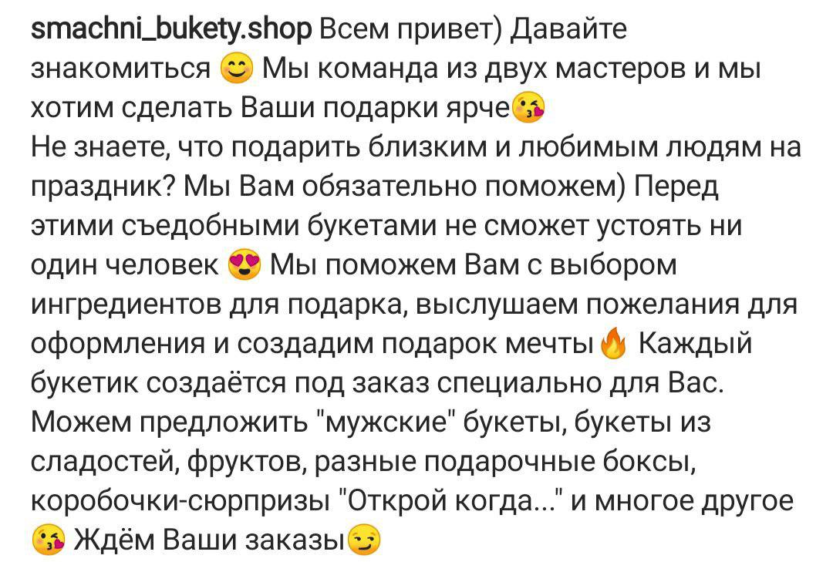

Slide 7
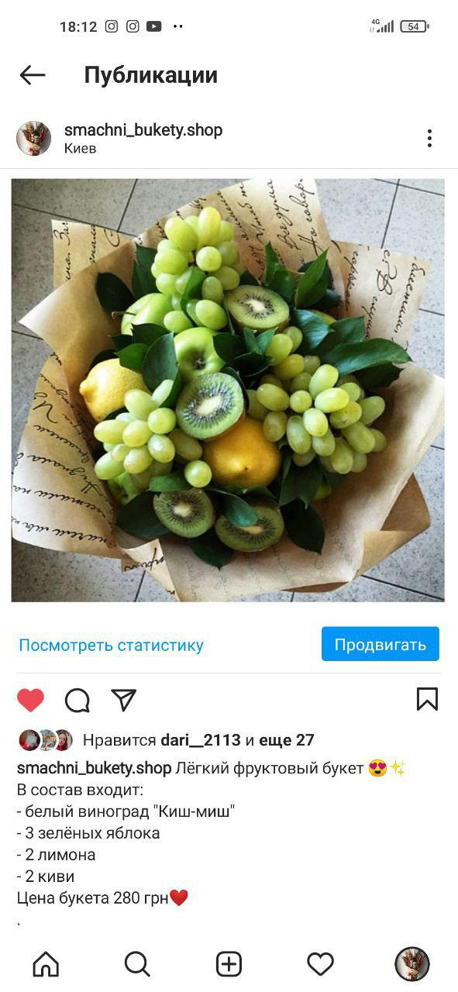
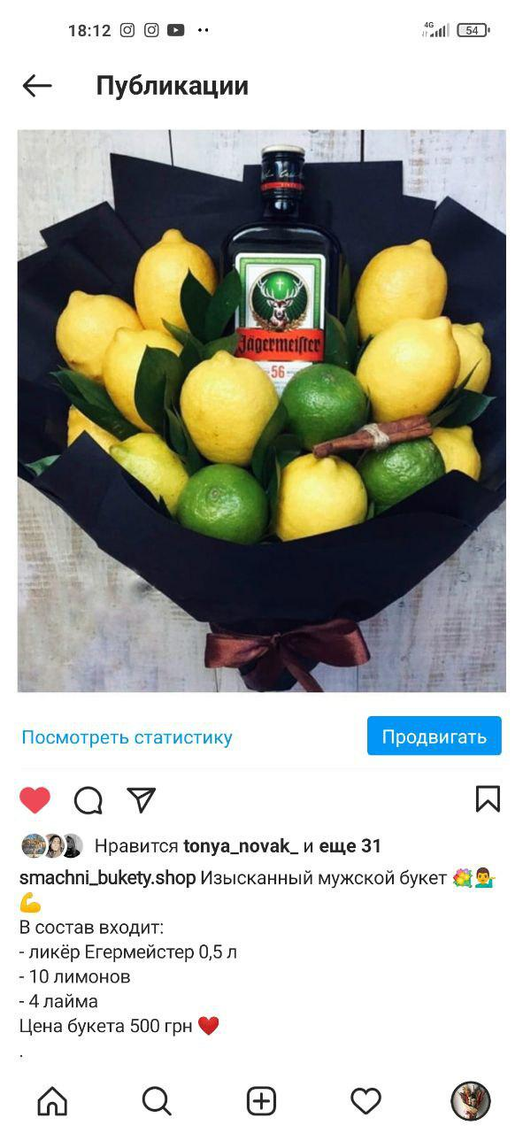
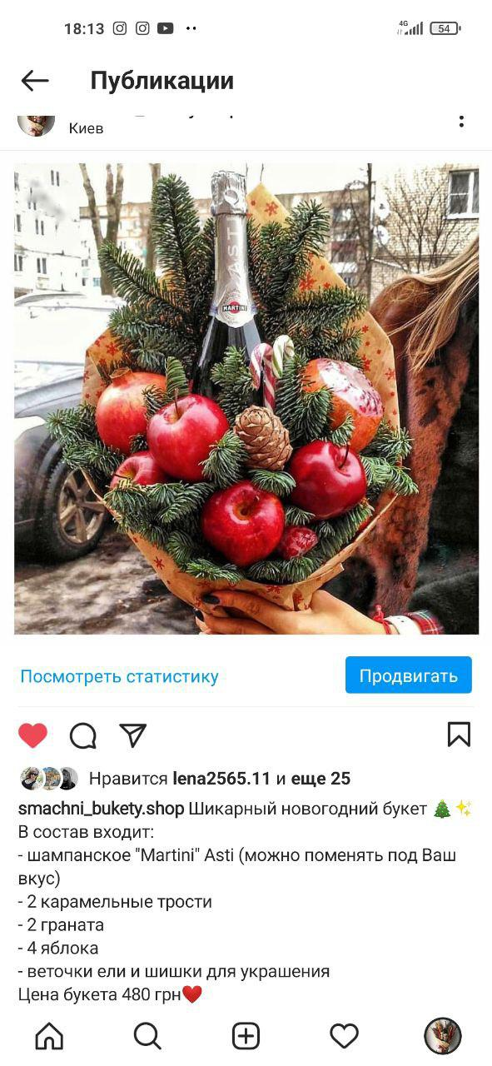

Slide 8
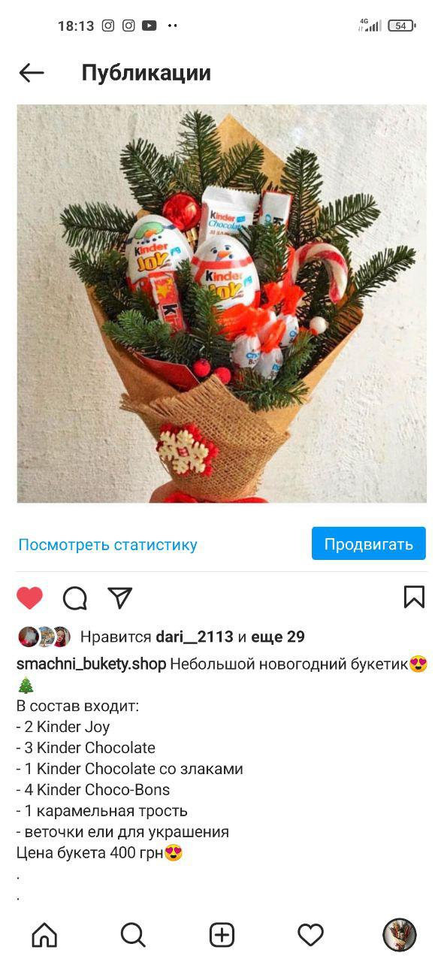
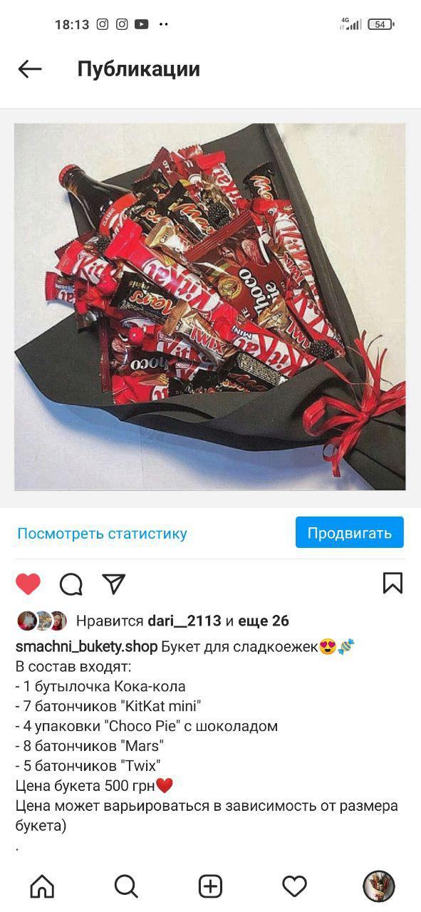
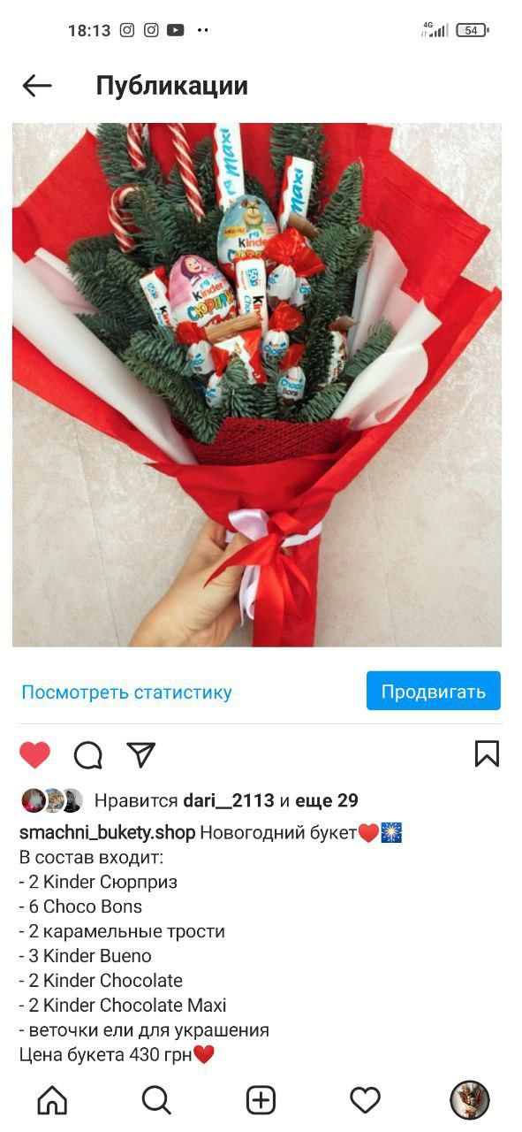

Slide 9
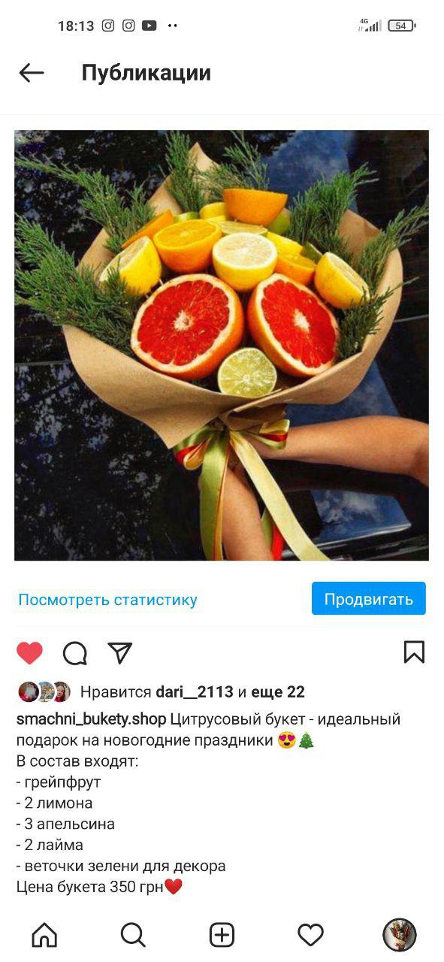
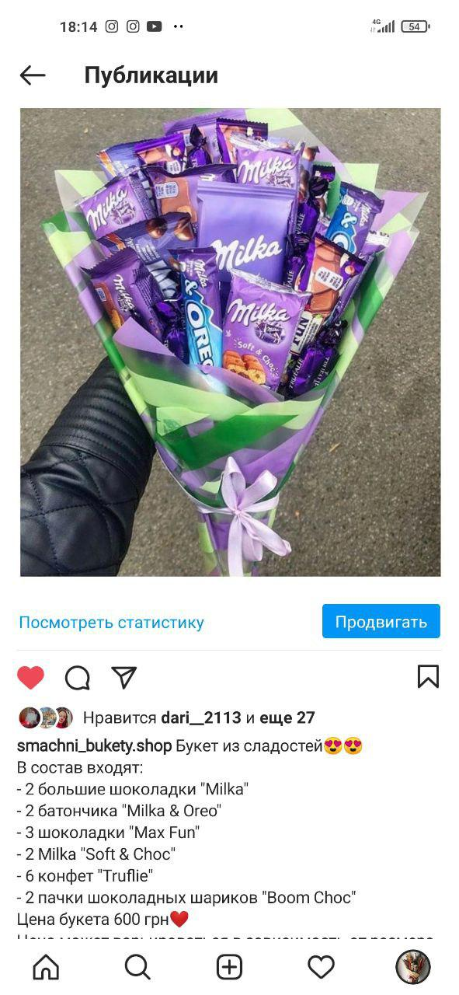
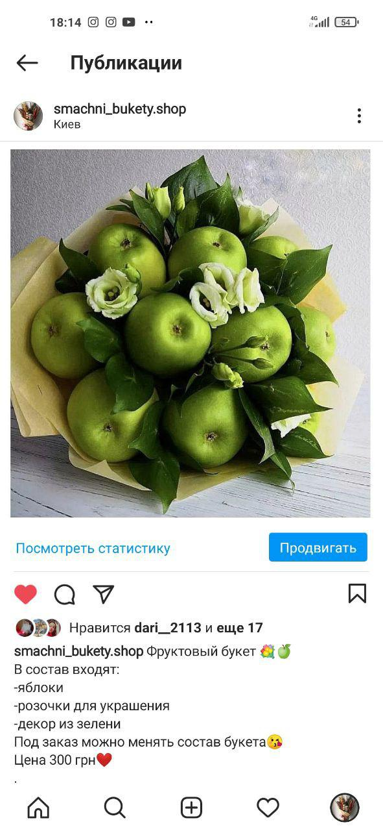

Slide 10
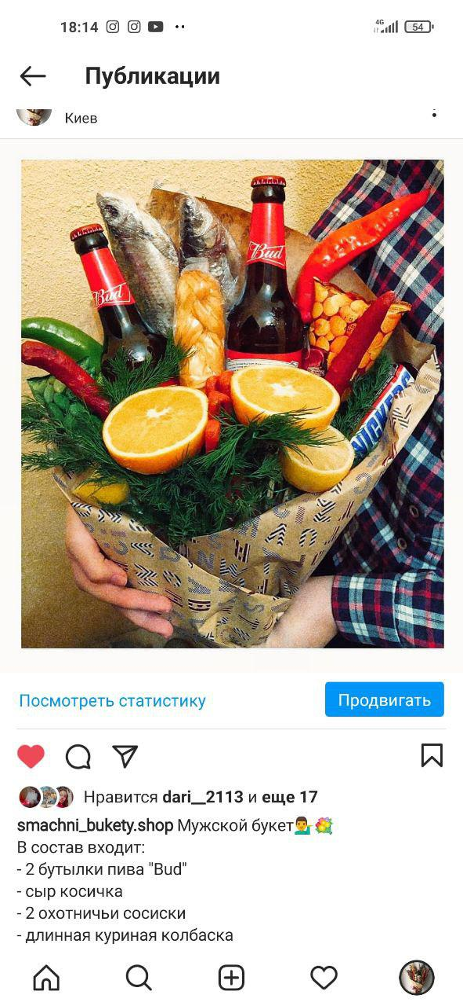
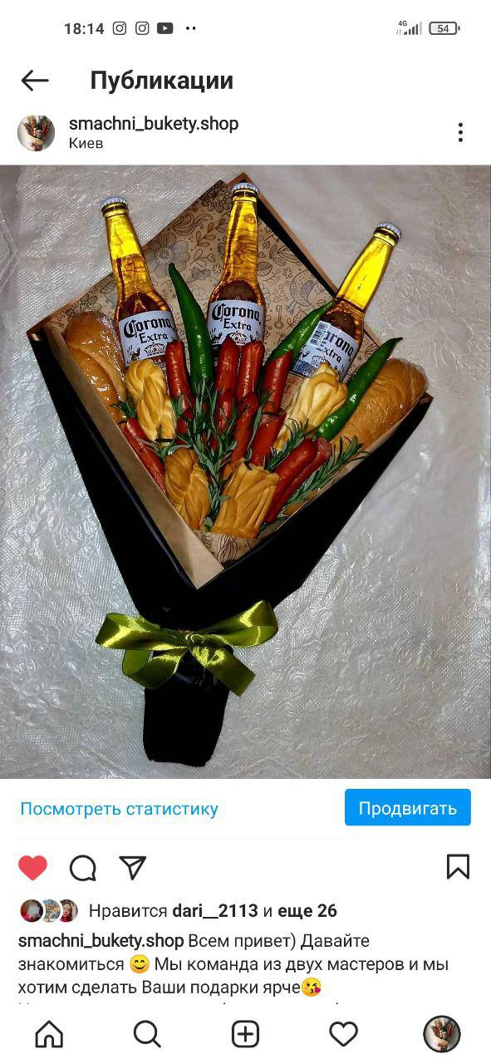
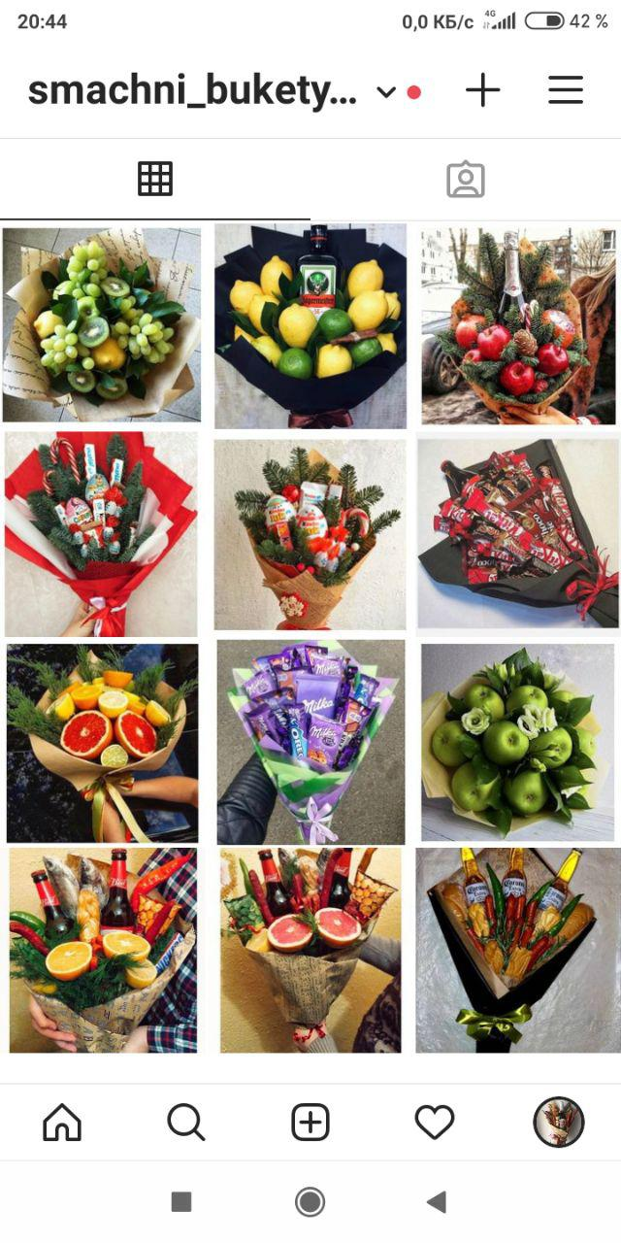

Slide 11
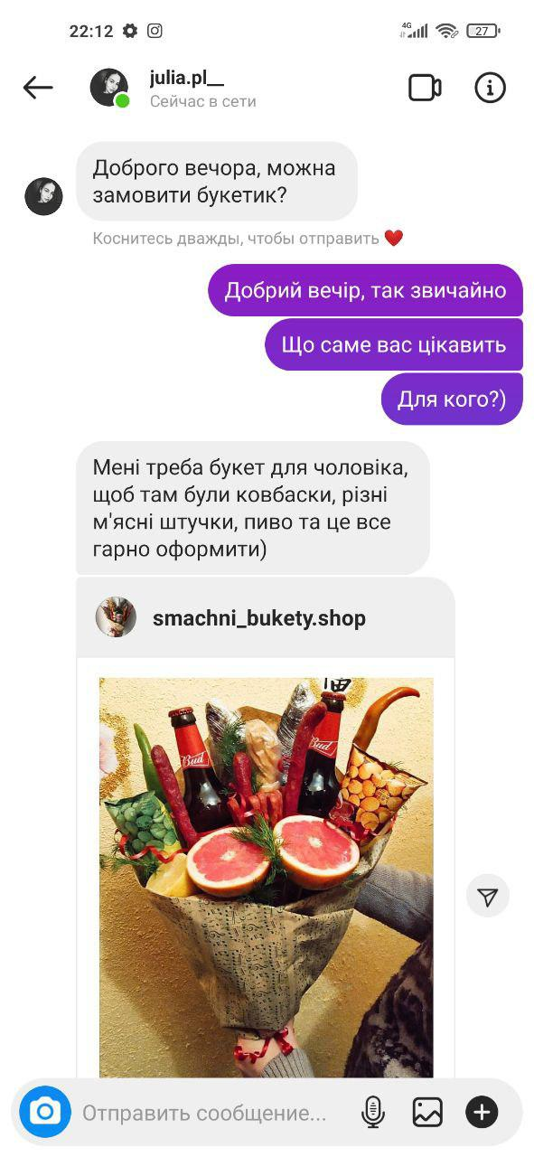
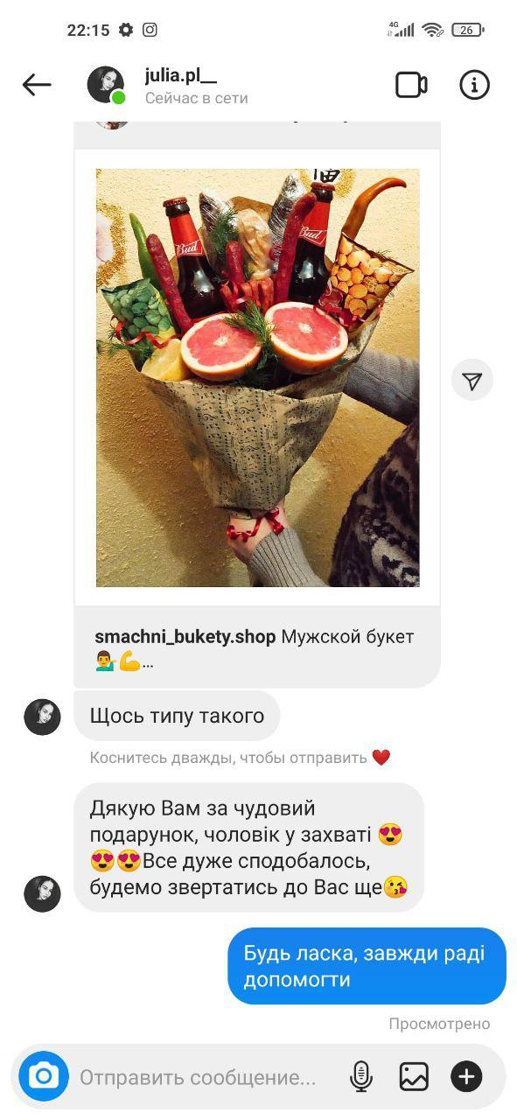
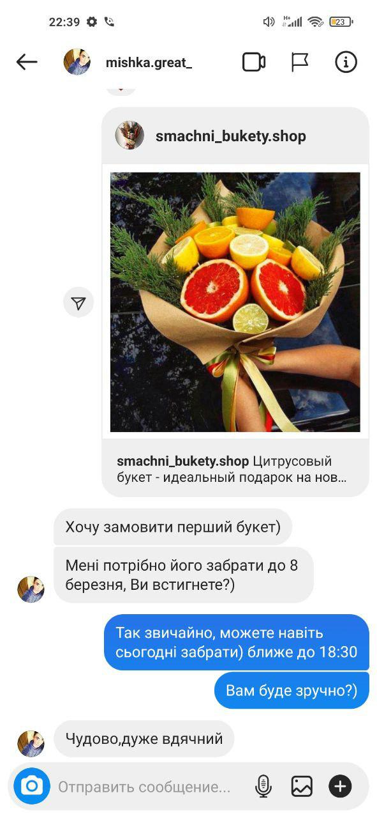
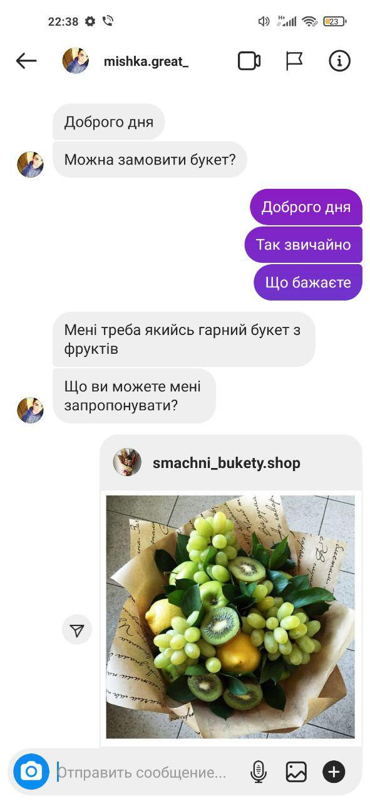
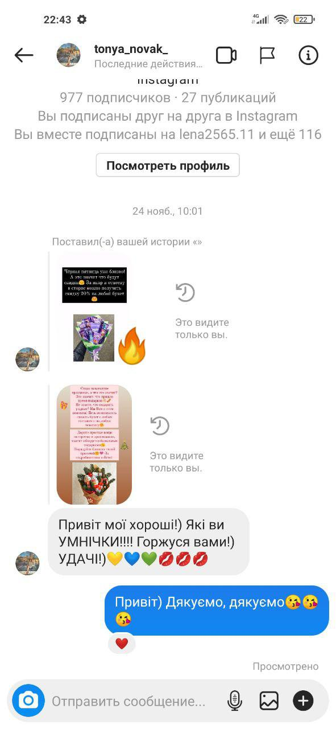
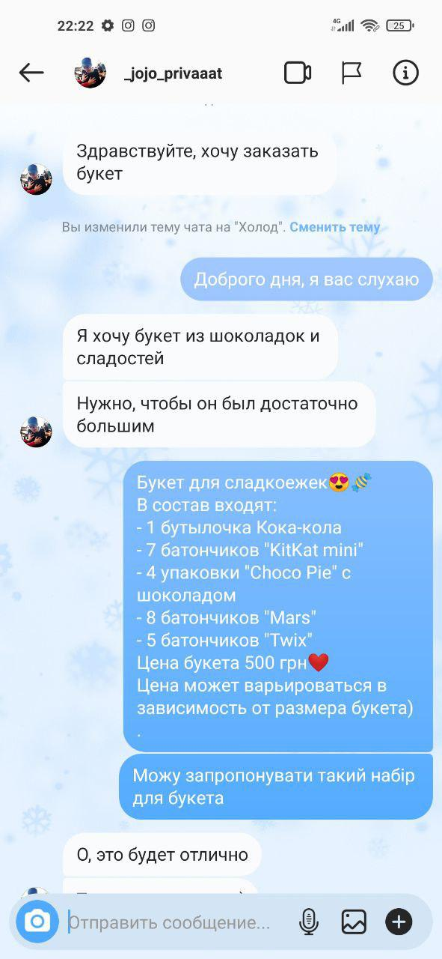
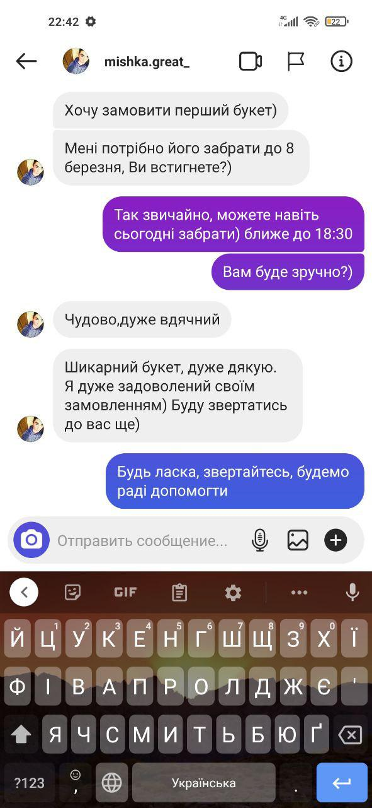
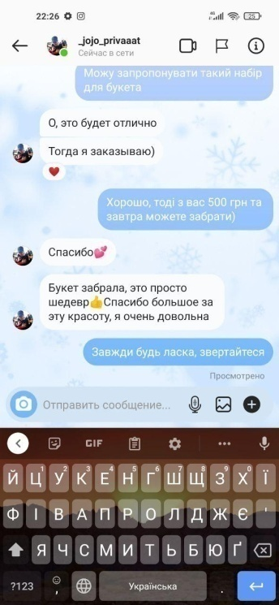
Відгуки

Slide 12
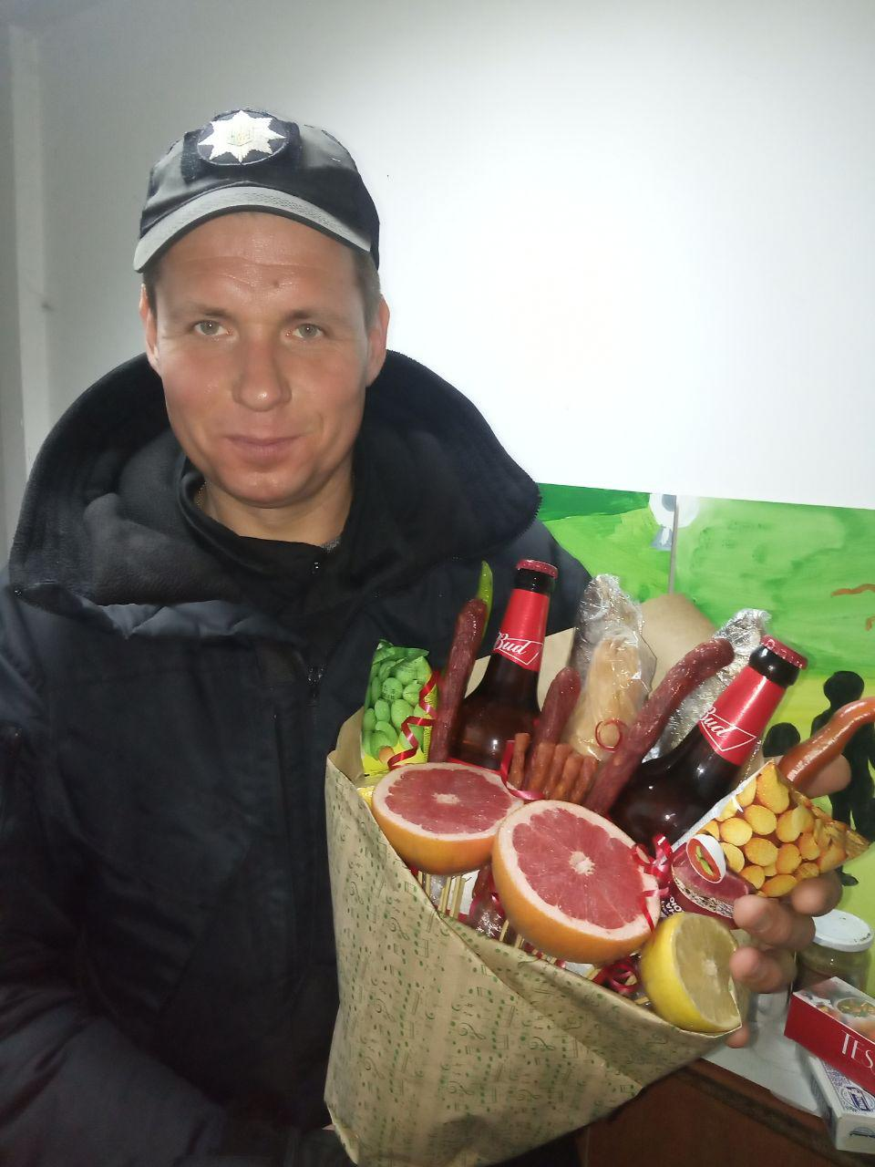
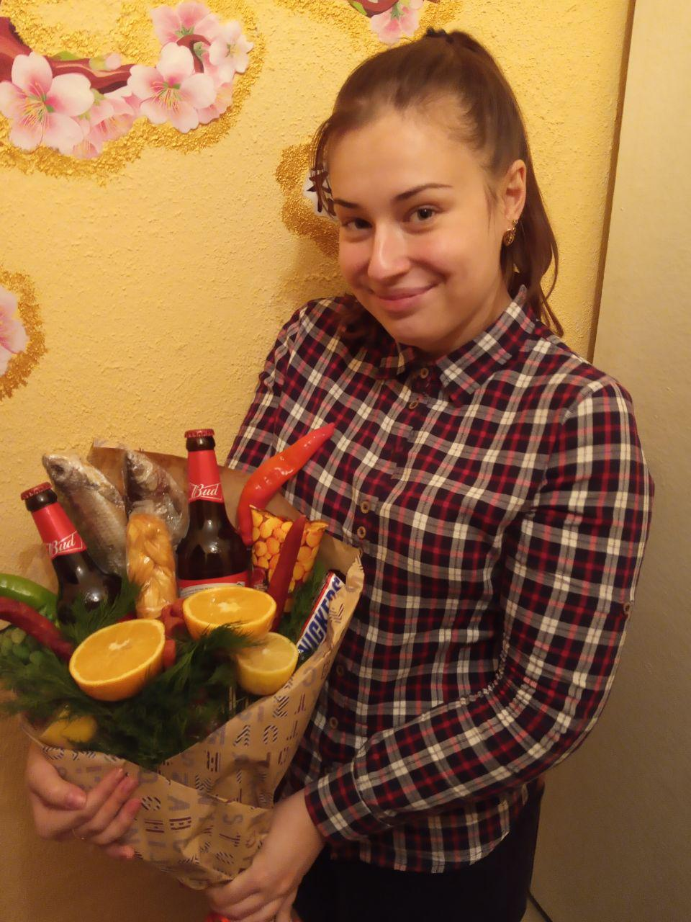
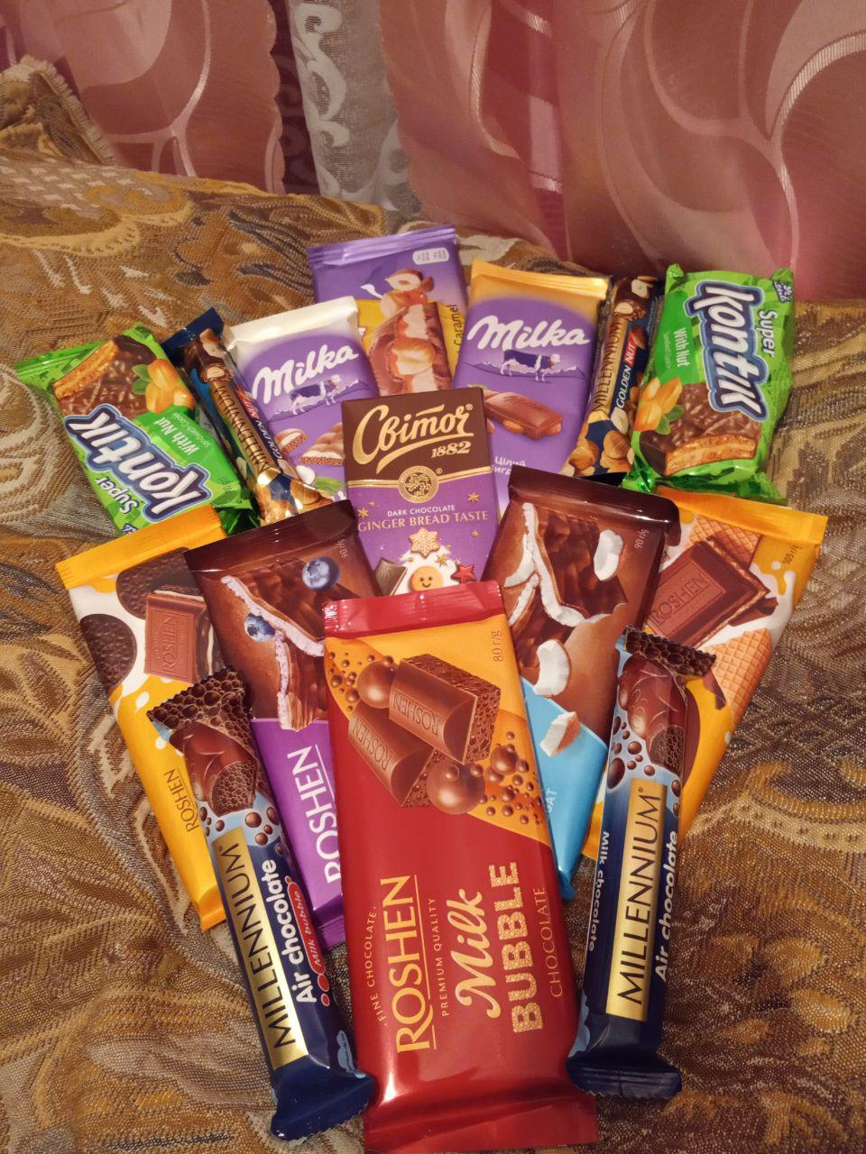

Slide 13
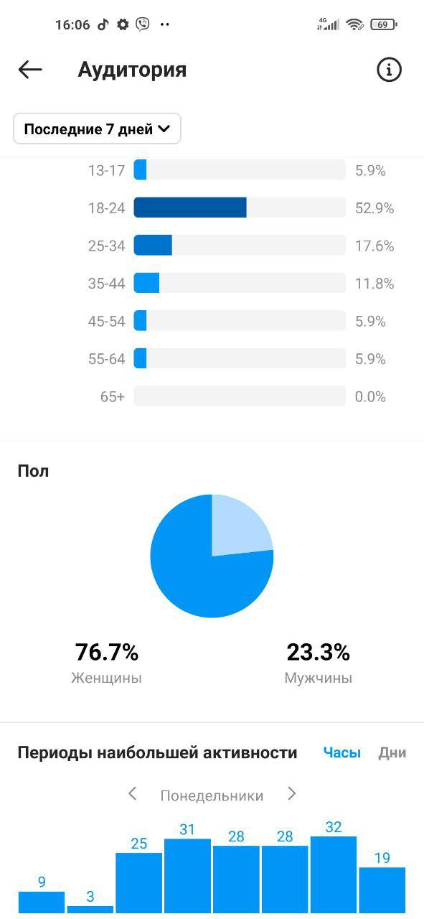
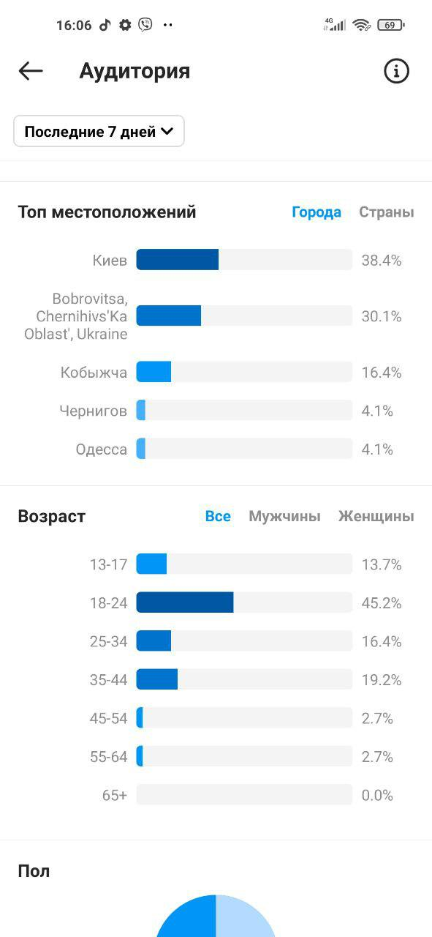

Slide 14
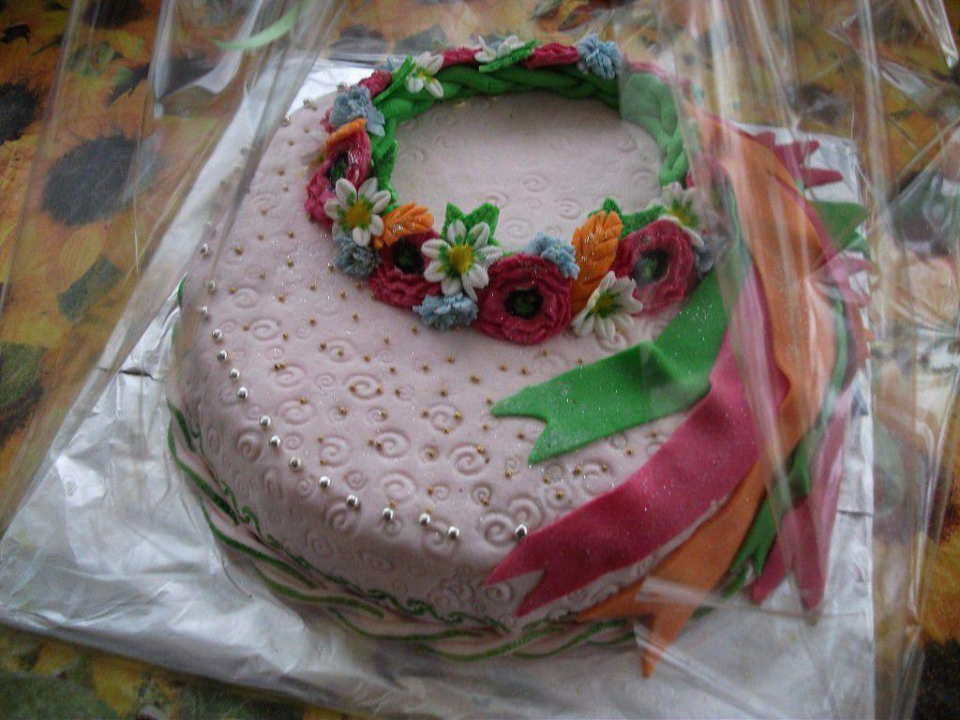
2. Торти ТМ «Квіткова мрія»

Slide 15
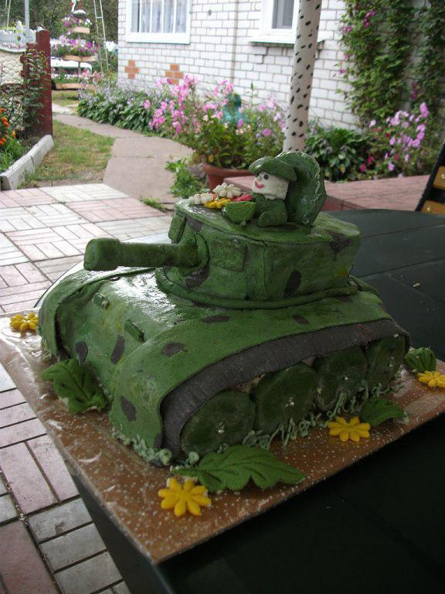
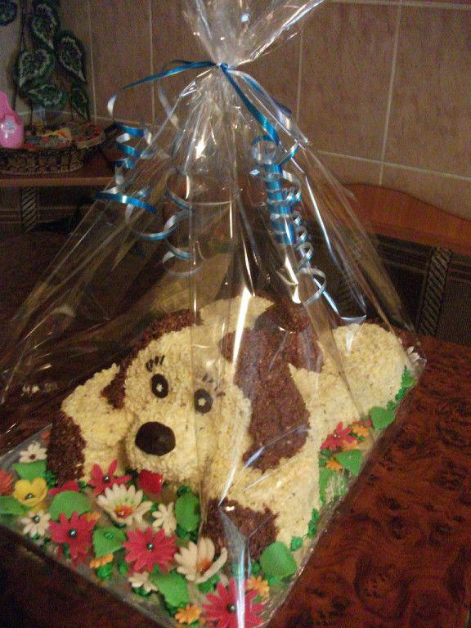
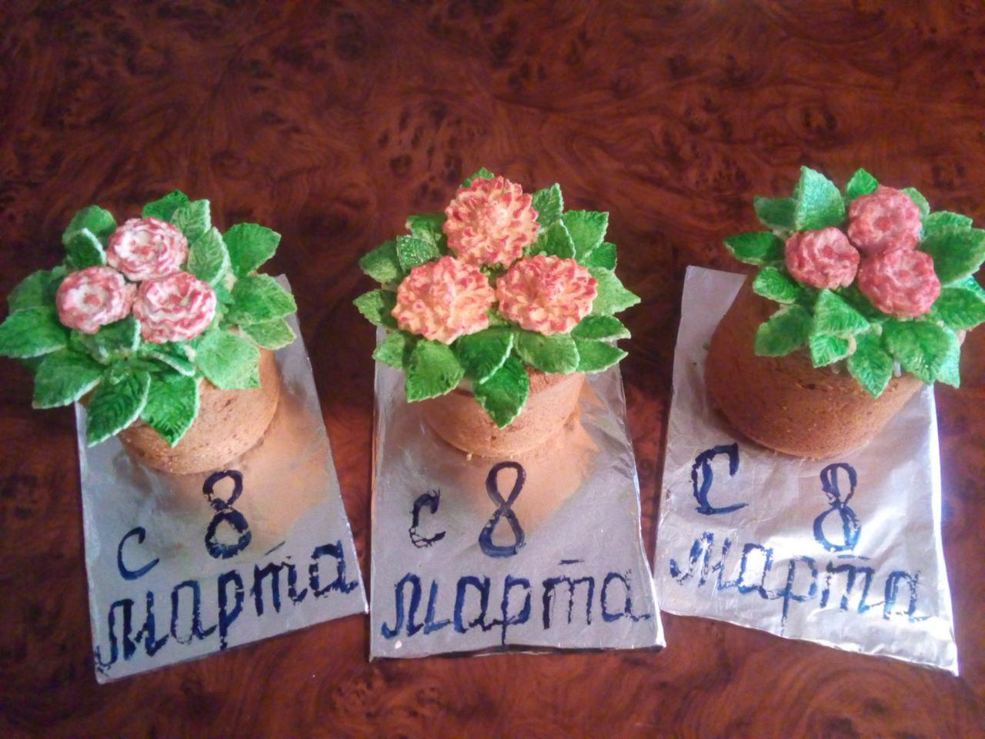
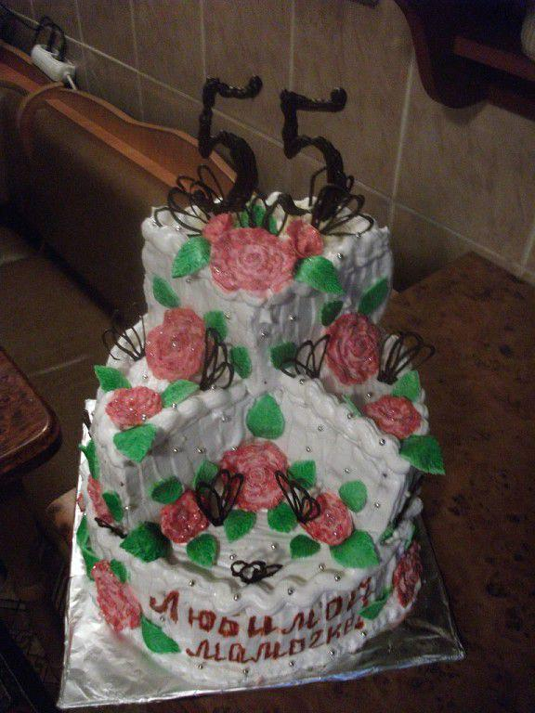
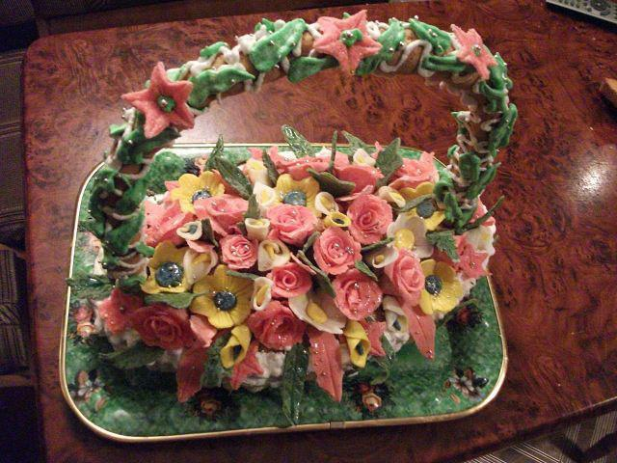

Slide 16
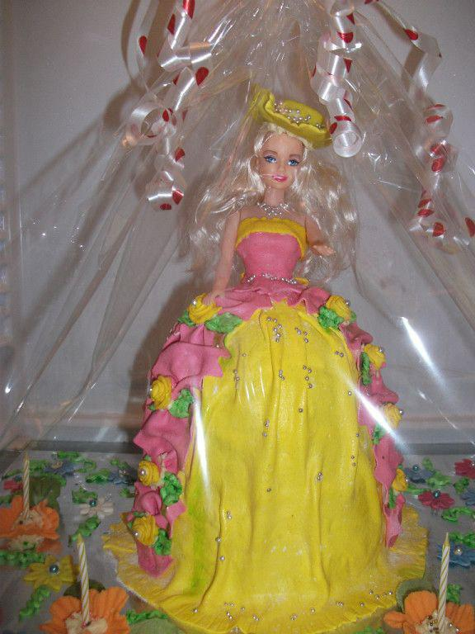
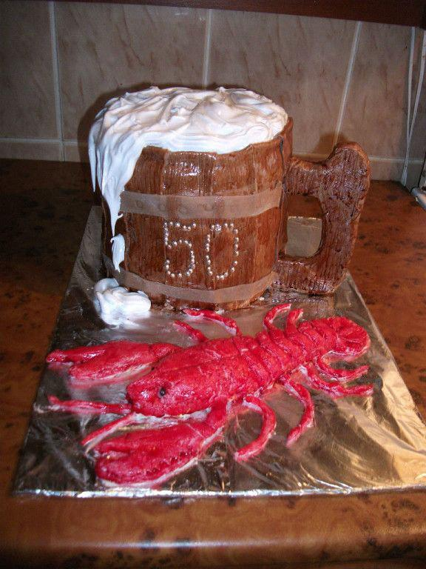
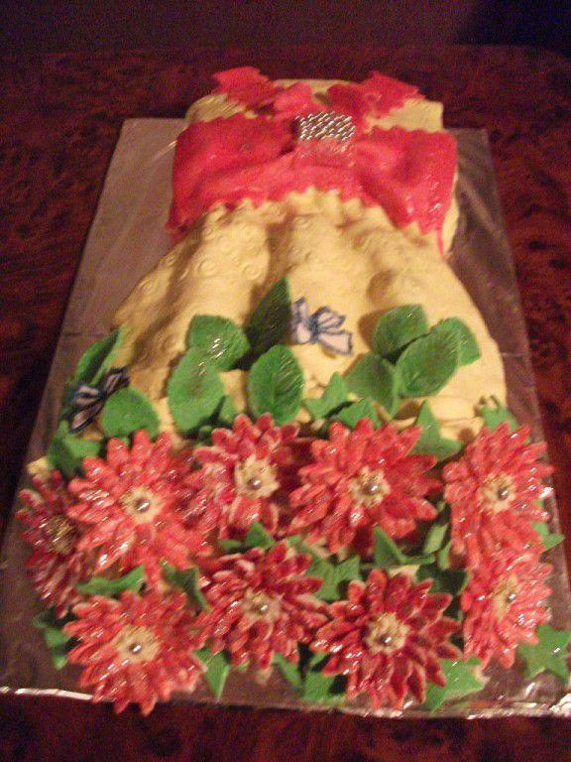
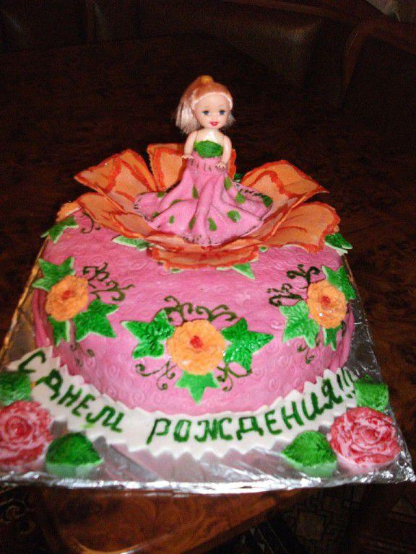
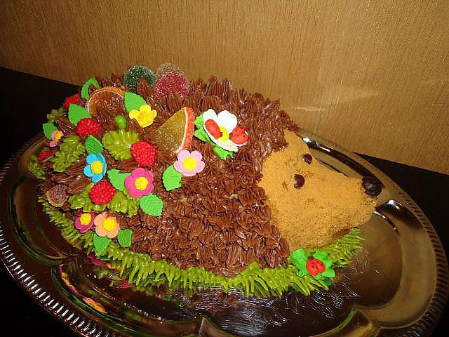

Slide 17
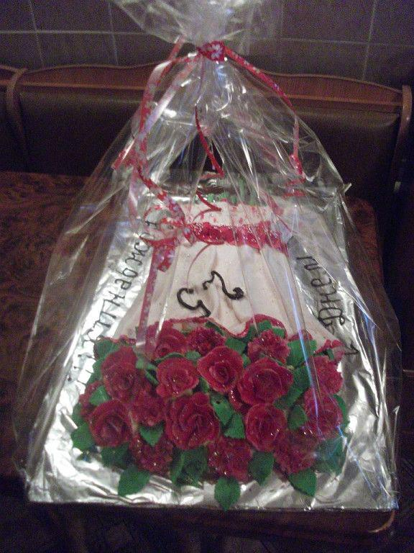
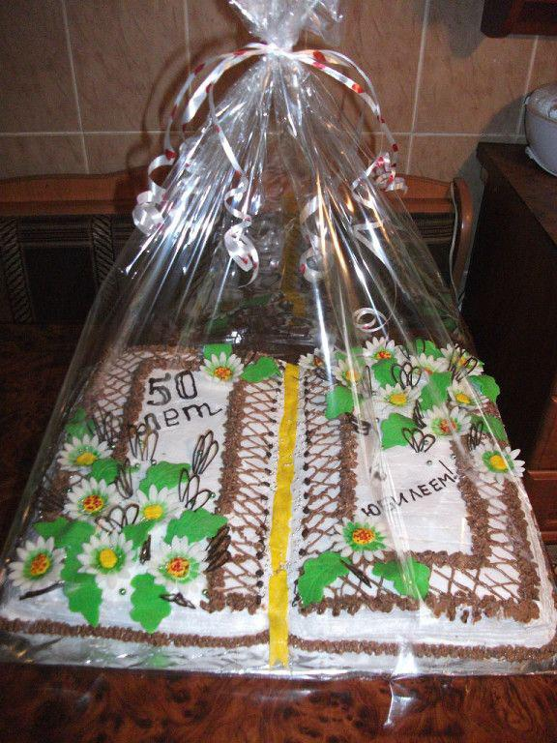
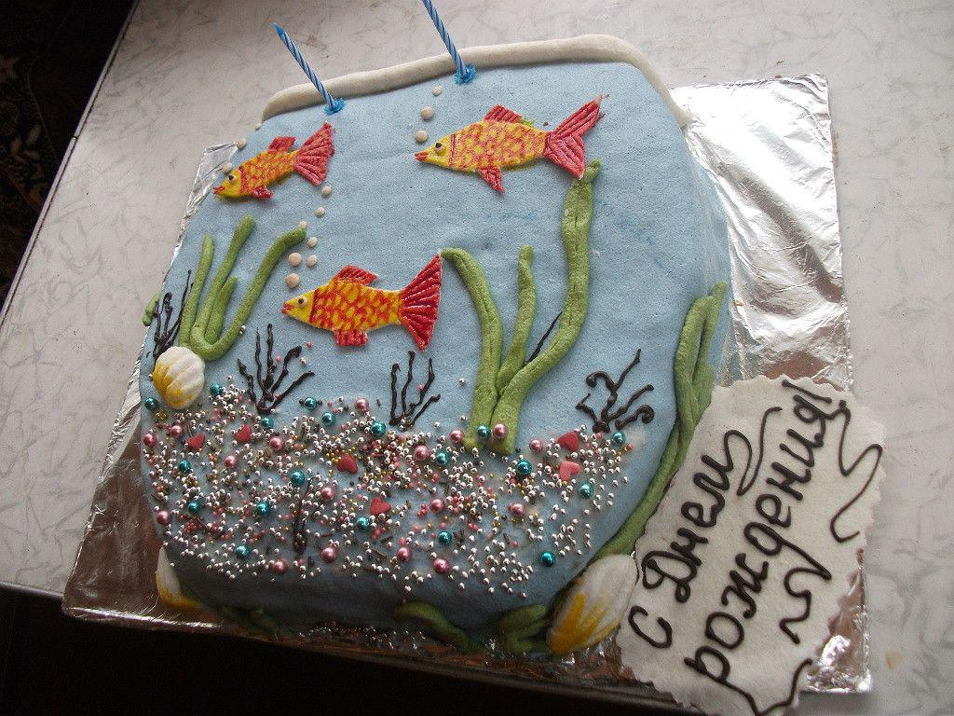

Slide 18
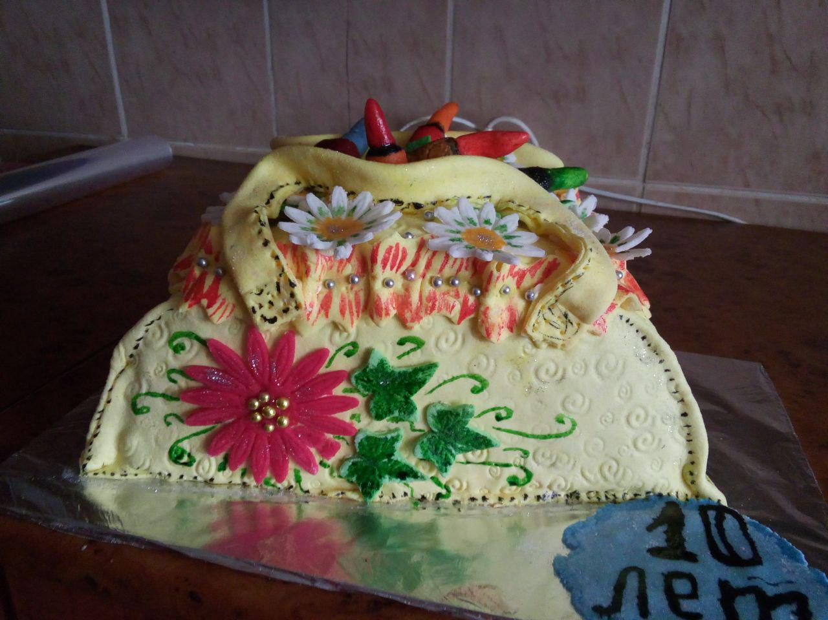
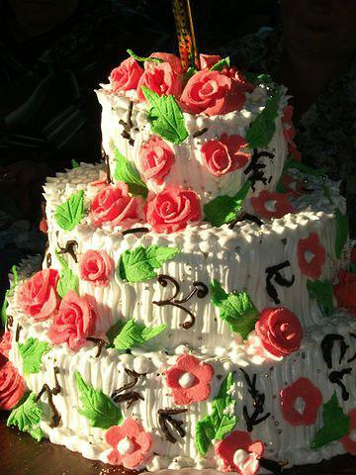
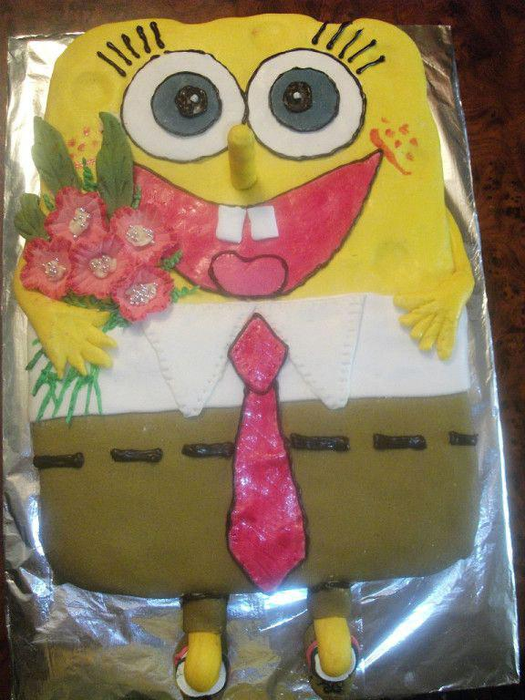
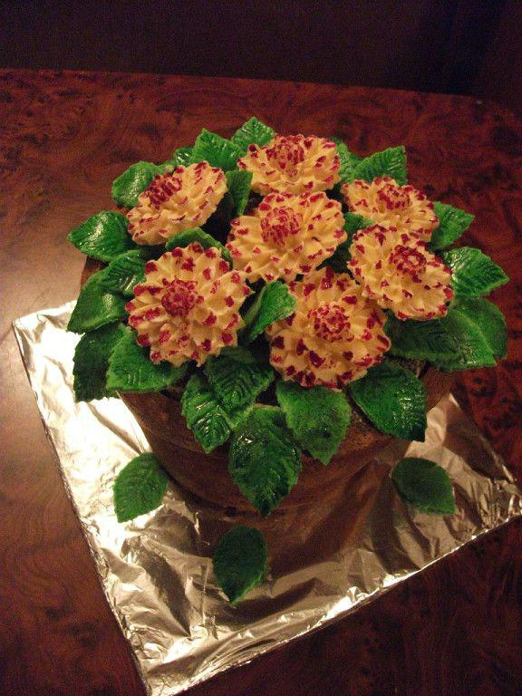

Slide 19
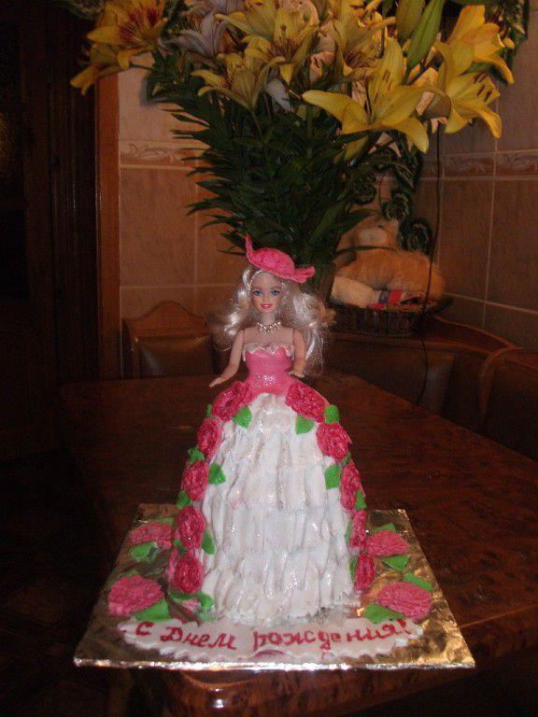






Slide 20





Slide 21





Slide 22






Slide 23




Slide 24




Slide 25




Slide 26



Slide 27





Slide 28





Slide 29

Жінки чутливі до краси. Їх серця можна підкорити простими та прекрасними речами: красивими вчинками та приємними компліментами, увагою, ніжністю та романтикою... Квіти, подарунки, звичайно, потрапляють в цю категорію!

Slide 30
3. Букети з мила ТМ «Квіткова мрія»

Slide 31
Кожен шматочок мила зроблений з любов'ю і призначений дарувати чарівні емоції.
Наповніть своє життя красою!
Цінуйте себе!

Slide 32






Slide 33





Slide 34


Сторінка у Фейсбук

Slide 35




Slide 36




Slide 37




Slide 38




Slide 39




Slide 40




Slide 41


Реклама

Slide 42




Slide 43




Slide 44






Slide 45




Slide 46





Slide 47



Slide 48


Slide 49

Звертайтесь в інтернет-магазин «Квіткова мрія» - ми допоможемо Вам прокласти шлях до серця дорогої Вам людини!
Наші вироби зроблено з любов’ю спеціально для Вас!

Slide 50
Контактна інформація
Назва:
«Квіткова мрія»
Тип компанії:
ПП, Виробник, Торгова компанія
Контактні особи:
Анжеліка, Вікторія
Адреса:
с. Кобижча, Чернігівська область, Україна
Телефон:
+380939713036 Анжеліка
+380630260105 Вікторія

